Slide 1
新闻采编培训
主讲：
求是《小康》杂志社华东新闻中心编辑部主任 周宇

Slide 2
问题一：不是科班出身，能写出好新闻吗？
优势1：
对工作难点、重点知情
外行看热闹，内行看门道。
优势2：
对采访对象知情
结合工作撰写新闻稿件，写出来的都是自己身边的人和事，工作是自己干出来的，写起来自然信手拈来，驾驭自如。

Slide 3
问题二：写新闻，对大家本职工作有什么帮助？
1
对于大家提高认识问题、解决问题的能力会有较大帮助。
2
能够真实、及时、有效的反映工作成果。
3
能够有效地调动大家工作积极性。

Slide 4
第一节：新闻的定义
掌握新闻稿件基本要素的目的是为了增强大家的选题能力，能够独立判断出什么样的工作或者时间能够作为新闻报道的素材。
什么是新闻？历来说法不一。
新闻定义的争鸣伴随着新闻学的研究，已走过一个多世纪的路程。国内外众多资深新闻学专家和新闻工作者，给新闻下了170多种定义。
新闻：是新近发生的事实的报道。
新
真实
客观

Slide 5
第二节：新闻稿件的基本分类
1、消息 2、通讯 3、评论
标题
+
导语
+
主体
+
背景
+
结尾
消息稿必须具备5个“W”1个“H”
When（何时）Where（何地）Who（何人）What（何事）Why（何因）How（何果）

Slide 6
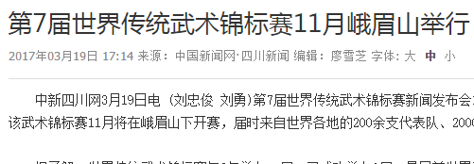
如何写标题？
标题是新闻的眼睛，一则好的新闻，首先要有一个好的标题。精心制作标题犹如“画龙点睛”，它既要概括新闻的主要内容，又要醒目、新颖、有趣味。这样才能引起读者的注意，增强阅读的兴趣。
标题形式：单行标题（武协网站客观要求）
标题内容：
1. 标出事实（最常用）
2.标出主题和焦点，标明消息想要说明的中心思想。

Slide 7
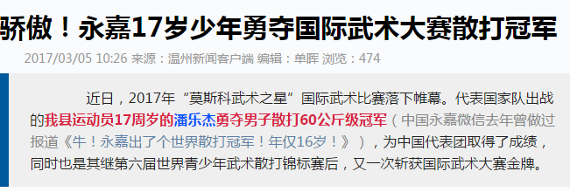
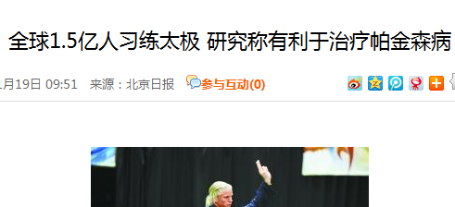
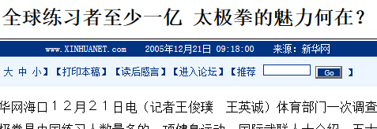
如何写标题？
标题内容：
3.标出结果，标明事件发生的结果。
4.标出数据，用数字显示其新闻性以及可以量化的结果。
5.标出悬念，通过标题直接设计问题或者悬念。

Slide 8
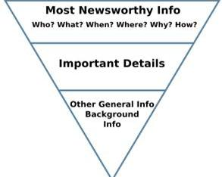
如何写导语？
导语，是新闻开头的第一句话或第一个自然段。通常用简明的文字概括介绍新闻的主要内容，揭示新闻的主题，使读者对新闻内容先有一个总的概念。 导语的作用非常重要。新闻是否能引起读者的阅读兴趣，在很大程度上取决于导语写作的成功与否，所以写新闻要把最重要、最新鲜的事实放在导语中。“倒金字塔”结构，是新闻的基本格式。导语，就是这个“倒金字塔”的最上面一层事实。
倒金字塔结构：按照重要性依次递减的原则排列材料的消息结构形式。
倒金字塔结构起源于美国南北战争和电报的运用。在战争期间，电报业务刚开始投入使用，记者的稿件通过电报传送，但由于电报技术上的不成熟和军事临时征用的原因，稿件有时不能完全传送，时常中断，后来，记者们想出一种新的发稿方法：把战况的结果写在最前面，然后按事实的重要性依次写下去，最重要的写在最前面，这种应急措施产生了新的文体——倒金字塔结构。

Slide 9
如何写导语？
1.叙述式。这是最常见的方式。它是把新闻中最重要、最新鲜、最有吸引力的事实，高度概括地加以叙述。如：
提起义乌，人们首先想到的是小商品，但这一次，义乌却在全国“打”出了名气——在近日结束的第13届全国武术之乡武术套路比赛中，义乌武术代表队取得了8金9银13铜的好成绩，创造了义乌在此项赛事上的历史最好记录。
2.描写式。对某一个富有特色的事实和一个有意义的侧面，用简明的语言进行描写，给读者以鲜明的印象。如：
伴随着录音中悠扬的古琴流水，身着道服的凌远运气、起式，表演了一套武当三十六式太极剑。一招一式，亦动亦静，飘逸柔美，暗劲内藏，引得看台上满堂喝彩。比拳术更惹眼的，是他深陷的眼窝和梳成抓髻的金色长发——这位技艺超群的太极高手来自挪威，是个地地道道的“老外”。

Slide 10
如何写导语？
3.评论式。对报道的事实进行简洁、精辟的评论，以揭示事物的性质和作用，引起读者重视。如：
最近在网上沸沸扬扬的“天山武林大会”昨天拉开序幕。除了网友不断“吐槽”的一些传言最终被证实只是炒作或误会外，记者在现场观察发现，这场活动的目的更多是为了推介当地的旅游，被冠以“武林大会”之名多少有些名不副实。不过，由各方关注引发的对传统武术何去何从的思考，倒成了这次活动的价值所在。
4.提问式。用提问的方式引出新闻报道的事实，设置悬念，引起读者的注意和思考。如：
“柔道、跆拳道早就加入奥运会，中国武术何时能‘入奥’？”发出疑问的人叫王宏——福州本土企业家。3年来，他花费1000多万元助力武术“入奥”，朋友戏称“傻人王宏”；国际奥委会副主席于再清却对他赞赏有加，称王宏的模式可影响国家体育赛事改革。

Slide 11
如何写导语？
5.引语式。引用与新闻有关的被采访对象的语句或者现场画面音。如：
“武术是传统体育的重要组成部分。”浙江省体育局副局长李华在“亚厦杯”浙江省第一届企业武术大赛暨名拳名人大奖赛开幕式上强调，在全面推进健康中国、健康浙江的大背景下，企业武术爱好者应该积极响应“全民健身”国家战略的号召，带动身边更多的人习武强身。

Slide 12
如何写导语？
拟写导语，应注意的几点要求： 1.不能与标题重复。导语与标题的作用有些接近，但标题是概括全文的精神实质，而导语是标题的扩展，要用事实说话。 2.为后文留下余地。导语固然是全文的精华，但也不能把话说尽；导语可以包含背景材料，但尽可能简略，留待下文去交待。好的导语能使新闻主体部分很自然地展开，为后面的行文提供方便。 3.各要素的组合原则。新闻中的五“W”及“H”，每项都有可能进入导语，关键是看哪一项更具有新闻价值。如果新闻人物为社会所熟悉，在该新闻中特别重要，则应以“人”为先导。以此类推。 4.要用事实，忌空泛。新闻要言之有物，导语更应有具体的事实。初学写作者，尤其要注意避免用空洞的语言、抽象的概念和流行的口号写作新闻的导语，要用新鲜的事实来说话。少用形容词和副词，多用动词。 5.语言要简洁。新闻本身即要求语言简洁，新闻导语更要逐字逐句推敲，做到字字珠玑，一字不可移易。

Slide 13
如何写主体？
导语之后，就是主体。它是新闻的主干部分，是用充分的、具体的事实材料，对新闻的内容作具体全面的阐述，以体现全文的主题。 新闻的导语已经点明了新闻的主题，主体部分对新闻主题的表述、发挥，实质上就是对导语内容的展开与补充，以使导语中提到的各个事实更加清晰，使五个“W”和一个“H”更加明确。
1.时序结构。就是按照事件发生、发展的先后顺序安排层次。这种结构可以使读者对事件的发生、发展的全过程有一个鲜明、完整的印象。
2..逻辑结构。就是根据事物之间的内在联系或逻辑关系，如因果关系、并列关系、主次关系等来组织安排层次。

Slide 14
如何写背景？
背景就是新闻事件产生的历史环境、客观条件以及它与周围事物的联系。除简迅以外，一般的新闻都要交待背景。背景的作用是使读者更好、更准确地理解新闻内容，使新闻更充实饱满，生动活泼，主题更加深化。 背景不是单独的组成部分，也无固定位置，所以不能把背景看成是新闻结构的一个独立层次。背景材料可以一次性交待，也可以分散穿插在导语、主体、结尾几个部位，一般出现在导语和主体中。背景材料是新闻的从属部分，因此不宜过多，否则就会喧宾夺主。

Slide 15
如何写结尾？
结尾的作用或收束全文，深化主题；或说明结果，指明意义；或指出发展趋势、展示未来；也有的言之已尽，没有结尾。
1.小结式。对所报道的事实或意义作简要概括，以突出重点，加深印象。
2.启发式。在讲完主要事实后，用启发的语言给读者留下思考的余地。
3.激励式。用激情的语言，激发读者的热情。
4.意义式。指明新闻的重大意义。
5.展望式。在报道完主要事实后，进一步指出事情发展的必然趋势或必然结果。

Slide 16
会议新闻写作要点：
1. 导语中要体现会议的时间、举办地点、名称等要素的全程。
2. 写清出席的领导姓名、职务，注意领导的排序问题。
3. 边听边记边领会，要“捞干货”，写清楚哪些是新举措、新观点，哪些是特别要强调的重中之重。
4. 重视直接引语。
5. 简要概括会议的意义，尽量避免就会议写会议。

Slide 17
网站上稿要求：
标明信息来源。
如果是转载新闻，一定要标明出处。如：转载自《浙江日报》
图片像素要求：600*400
正文要求：
字体：宋体
字号：16px
行间距：1.5
段落要求首行缩进

Slide 18
感谢聆听！ TEL：13675856850

